Slide 1
«Добываю +
применяю +
оцениваю = ?»

Slide 2
Функциональная грамотность - это способность человека использовать приобретаемые в течение жизни знания для решения широкого диапазона жизненных задач в различных сферах человеческой деятельности, общения и социальных отношений.

Slide 3
«Чайная церемония»

Slide 4
Добывать информацию Применять её в жизни Оценивать себя

Slide 5
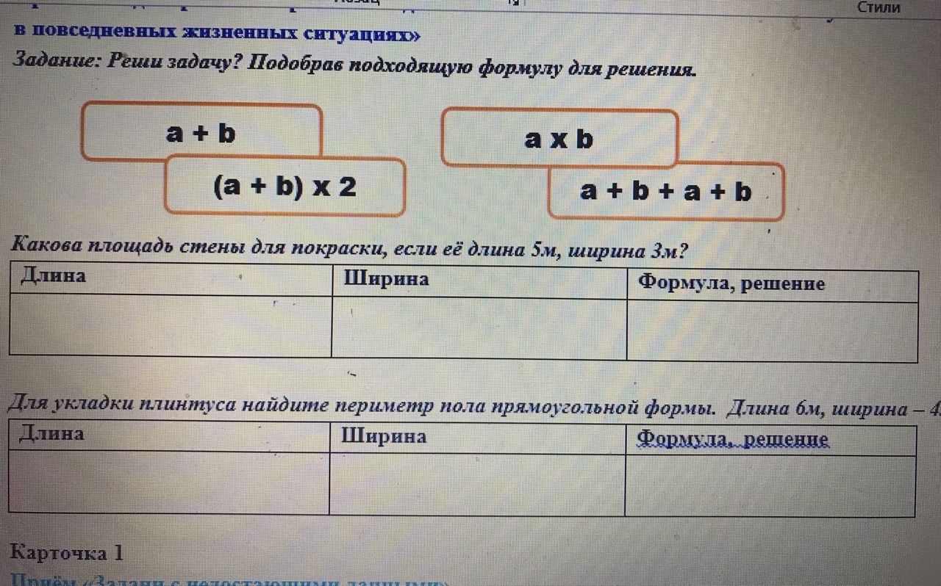

Slide 6
Решите задачу.
Мальчику купили игрушки: мишку и машину. Машина стоит 25 рублей.
Сколько стоят вместе мишка и машина?

Slide 7
Задание: охарактеризовать старика из сказки А.С.Пушкина «Сказка о золотой рыбке…», заполнив таблицу:
Положительные черты героя | Отрицательные черты героя

Slide 8
Найдите ошибки.
Вгниздепищятгрочята. Птинцы сутра просят есть. весь денгрочиищютпищю для молышей. Вот свежоя пашня. грачи ходят по ней и вы бираютчирвяков для сваихдитей. малышы будут сыты.

Slide 9
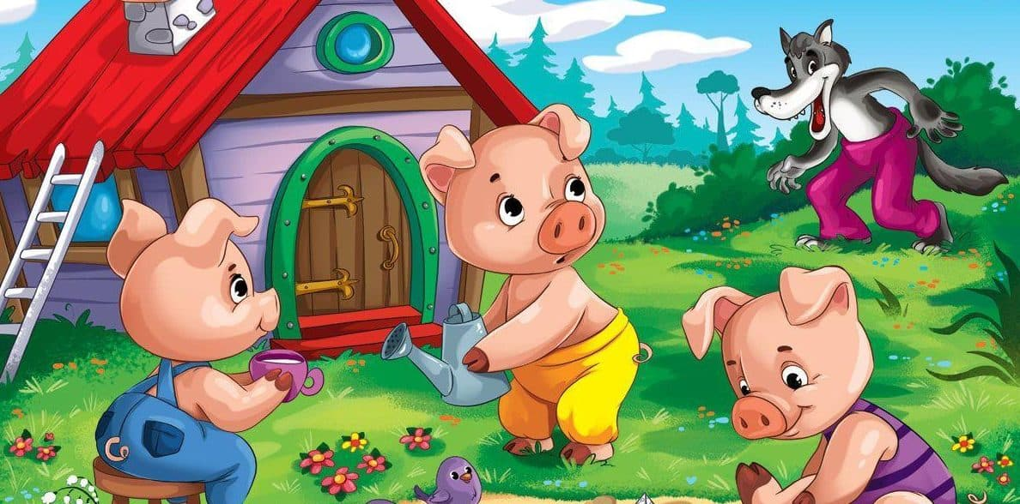

Slide 10
Верите ли вы, что сегодня мы познакомимся с новым произведением?
Верите ли вы, что главным героем будет мальчик?
Верите ли вы, что Огонёк может быть мальчиком?
Задание: придумайте сказку про трех поросят и серого волка. Только поросята в этой сказке злые и хитрые, а вот волк добрый и доверчивый.

Slide 11
Свойство | Предмет 1 | Предмет 2 | Предмет 3
Тонет ли в воде? | Да | Нет | Да
Хорошо ли горит? | Нет | Да | Нет
Притягивается ли магнитом? | Да | Нет | Нет

Slide 12
ПЛЮС | МИНУС
Воздух станет чище и свежее | Навряд ли получится погулять на улице

Slide 13
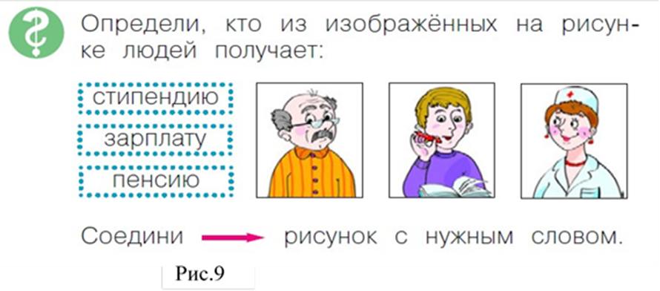

Slide 14
С помощью текста учебника проанализируйте одну из экологических проблем (проблема загрязнения океана, проблема исчезновения тропических лесов, проблем мусора), в чем причины ее возникновения, как она проявляется, какие последствия для людей несет. Работа в группах.

Slide 16
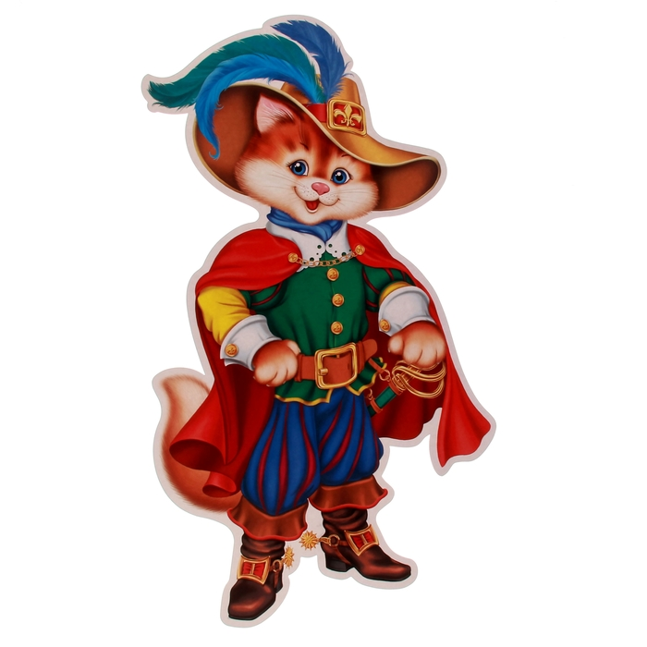
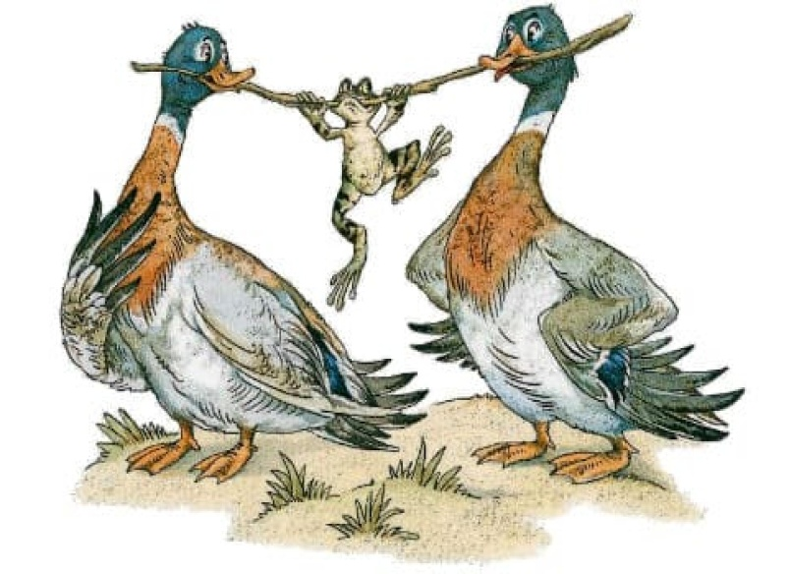
«Сказки наоборот» (Угадай сказку)
Мышка в босоножках
Мышка-домоседка

Slide 17
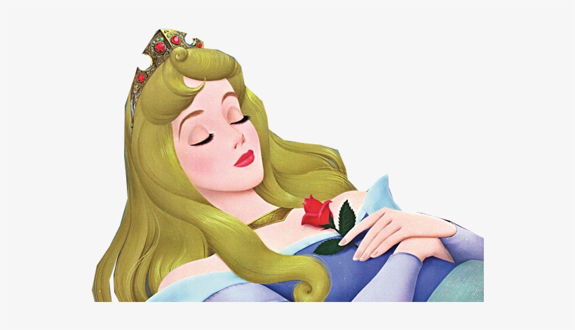
Солнечный принц
Бодрствующее чудовище

Slide 18
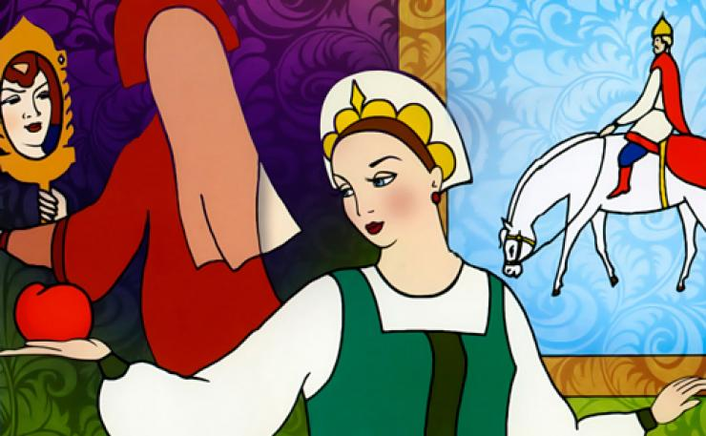
Крестьянка под тыквой
Живой богатырь

